Slide 1
1
3
2
مراجعة
الدرس 8
الدرس 7
الدرس 6
الدرس 5
5
4
3

Slide 2






أيقونات توجيهية
توجيهات الأستاذ(ة)
تعيين تلميذ للإجابة
المرور بين الصفوف
عرض فيديو
المرور للشريحة الموالية بعد عرض الفيديو.
العمل في ثنائيات

Slide 3
برمجة الأسبوع الثاني
(ة)خاص بالأستاذ
الدرس 6
الدرس 5
الدرس 1
حساب فرق عددين على السطر ( 1)
حساب مجموع عددين على السطر
فصل الملايين: قراءة وكتابة
الدرس 8
الدرس 7
حل مسائل متعلقة بالجمع أو الطرح (2)
حساب فرق عددين على السطر (2)
مراجعة
مُراجَعَةُ دُروسِ الْأُسْبوعِ الثاني

Slide 4
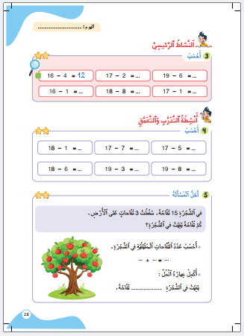
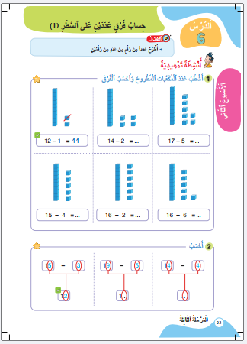
درس اليوم
(ة)خاص بالأستاذ
حساب فرق عددين على السطر (1)

Slide 5



(ة)خاص بالأستاذ
مراحل الدرس
1
افتتاح الدرس
1
12
1
2
5
نمذجة
1
ممارسة موجهة
3
20
1
ممارسة مستقلة
4
1
اختتام الدرس
5

Slide 6
(ة)خاص بالأستاذ
عند نهاية الدرس
على الأقل 80% من المتعلمين سيكونون قادرين على:
طرح عدد من رقم واحد من عدد من رقمين على السطر

Slide 7


مرحباً بكم في درس جديد مع مجد وندى

Slide 8

(ة)خاص بالأستاذ
افتتاح الدرس
1
تصحيح الواجبات المنزلية
حساب فرق عددين في حدود 10
أنشطة تمهيدية

Slide 9
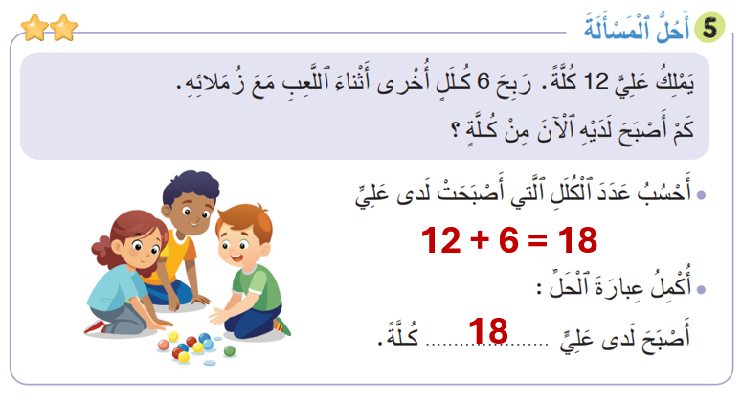
خذوا كراساتكم ، صححوا النشاط رقم 5 الصفحة 21
12 + 6 = 18
18

Slide 10
(ة)خاص بالأستاذ
افتتاح الدرس
1
تصحيح الواجبات المنزلية
حساب فرق عددين في حدود 10
أنشطة تمهيدية

Slide 11
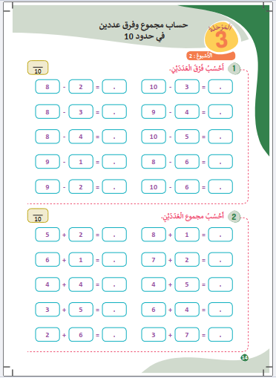

خذوا كراسات الحساب الذهني الصفحة 14 ستنجزون هذه العمليات، انتظروا الانطلاقة

Slide 12

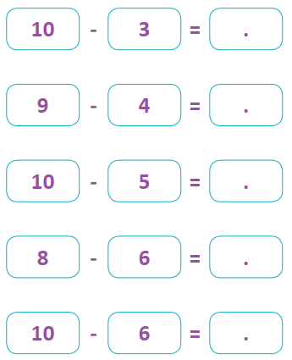

احسبوا فرق العددين - لديكم دقيقة
1

Slide 13
صححوا .
يسأل الأستاذ(ة) التلاميذ عن عدد الأخطاء المرتكبة لتحديد بطل الحساب الذهني ويحفز المتعثرين
6
7
5
5
4
2
8
4
7

Slide 14
(ة)خاص بالأستاذ
افتتاح الدرس
1
تصحيح الواجبات المنزلية
حساب فرق عددين في حدود 10
أنشطة تمهيدية

Slide 15


خذوا ألواحكم

Slide 16
احسبوا فرق العددين 5 و3
5 - 3 = .

Slide 17
ارفعوا الألواح

Slide 18

صححوا : لدينا : 5 وحدات ونطرح منها 3 وحدات تساوي 2 وحدات
2
5 - 3 =

Slide 19
احسبوا فرق العددين 4 و1
4 - 1 = .

Slide 20
ارفعوا الألواح

Slide 21
صححوا : لدينا : 4 وحدات ونطرح منها وحدة واحدة تساوي 3 وحدات
4 - 1 =
3

Slide 22
احسبوا فرق العددين 6 و6
6 - 6 = .

Slide 23
ارفعوا الألواح

Slide 24
صححوا : لدينا : 6 وحدات ونطرح منها 6 وحدات تساوي 0
6 - 6 = 0

Slide 25
(ة)خاص بالأستاذ
نمذجة
2
حساب فرق عددين على السطر

Slide 26


انتبهوا الآن، سنتعرف مع ندى و مجد كيف نحسب فرق عدد من رقمين و عدد من رقم واحد على السطر

Slide 27
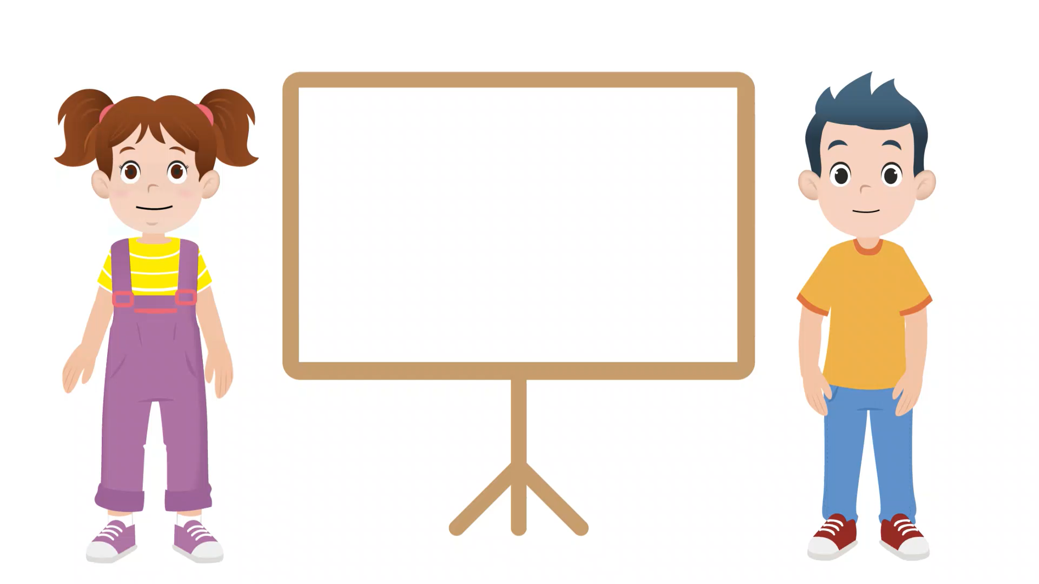
عرض فيديو النمذجة

Slide 28
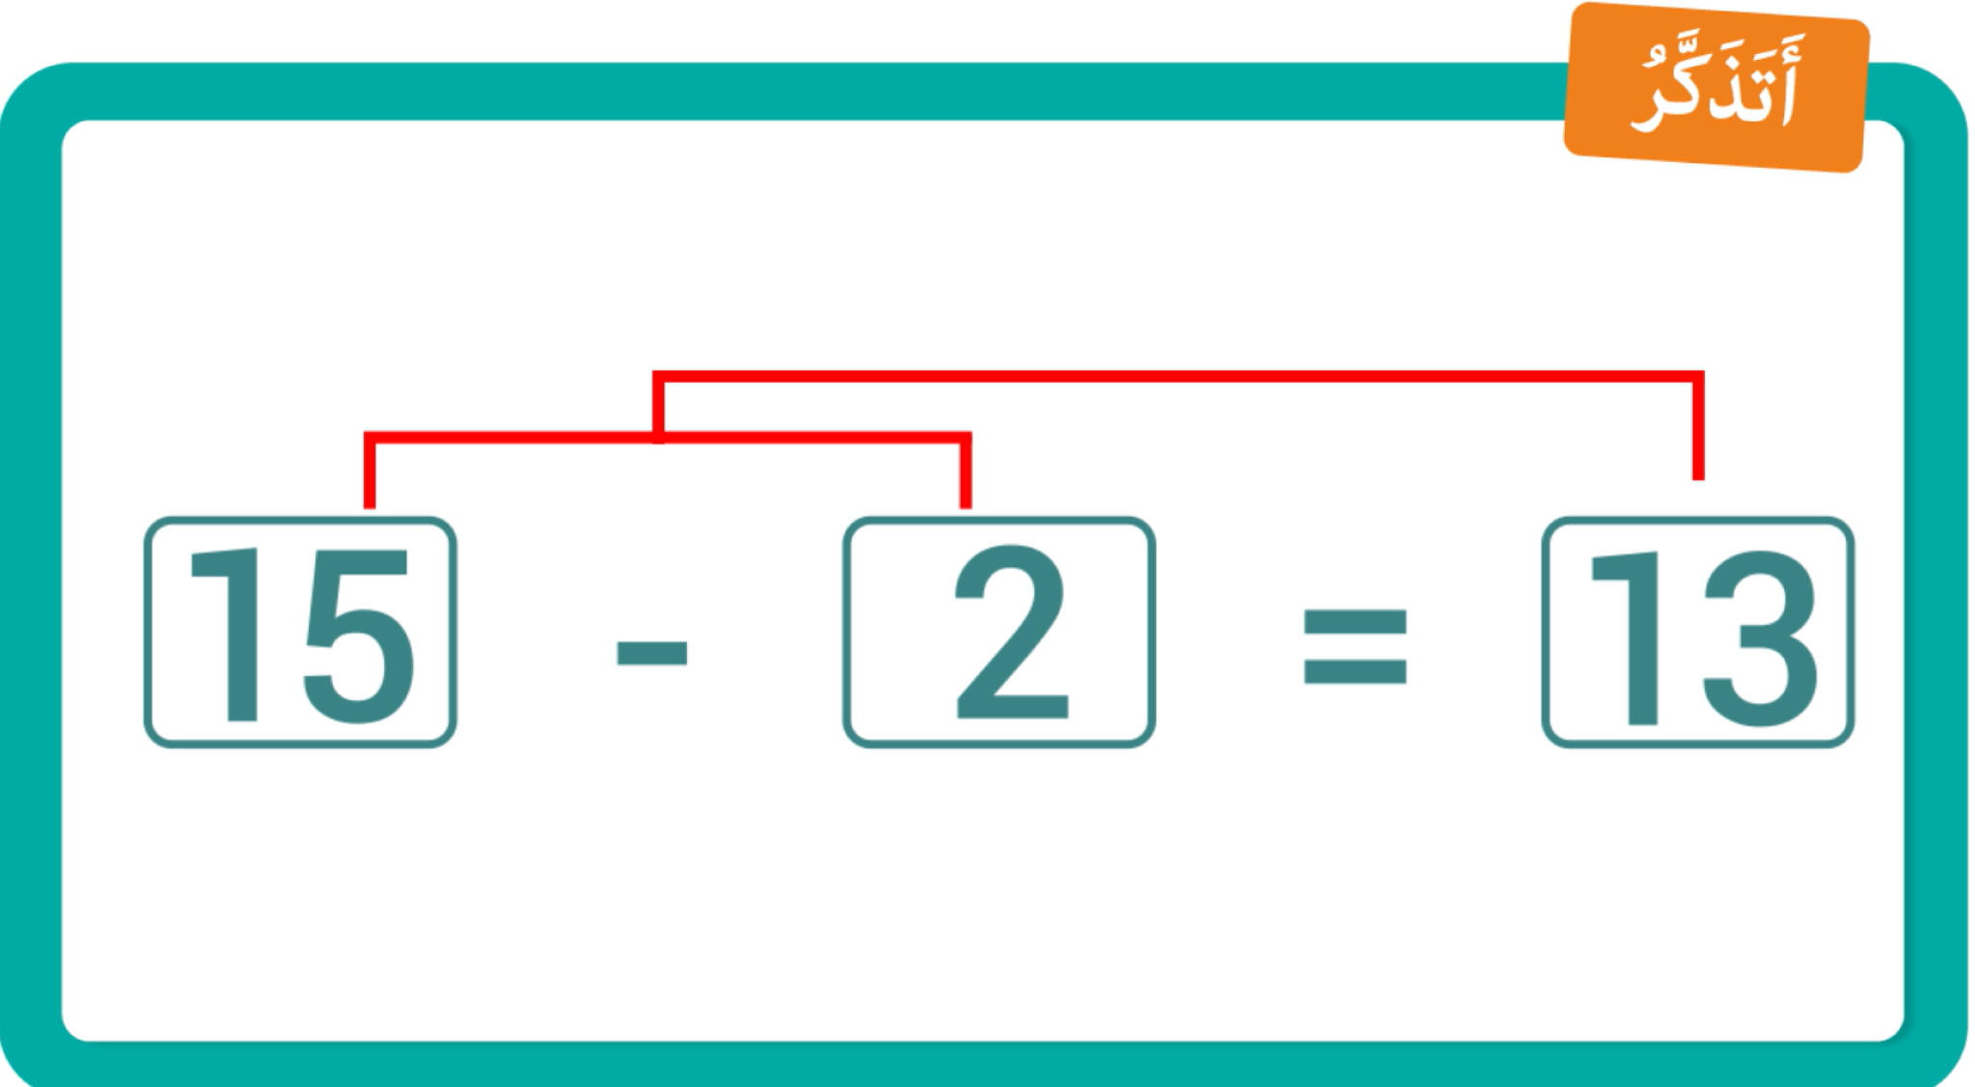
من يذكرنا بخطوات حساب فرق عددين على السطر ؟

Slide 29
(ة)خاص بالأستاذ
ممارسة موجهة
3
النشاط 1
النشاط 2
النشاط 3

Slide 30
انتبهوا ، نريد أن نحسب فرق عدد من رقمين و عدد من رقم واحد السطر .
سننجز هذا النشاط خطوة خطوة
16 - 2 =

Slide 31

ماذا نفعل في الخطوة الأولى ؟
أقرأ المتساوية
3
أَحتفظ بالعشرة
2
أَحسب فرق الوحدات
1
16 - 2 =

Slide 32
احسبوا فرق الوحدات
أقرأ المتساوية
3
أَحتفظ بالعشرة
2
أَحسب فرق الوحدات
1
16 - 2 =

Slide 33
ارفعوا الألواح

Slide 34
نصحح : 6 ناقص 2 تساوي 4 ، نكتب 4 في الوحدات
أَضيف العشرة
أَحتفظ بالعشرة
2
أقرأ المتساوية
2
أقرأ المتساوية
أَجمع الوحدات
3
أَحسب فرق الوحدات
3
1
1
16 - 2 = . 4

Slide 35
ماذا نفعل في الخطوة الثانية ؟
أَضيف العشرة
أَحتفظ بالعشرة
2
أقرأ المتساوية
2
أقرأ المتساوية
أَجمع الوحدات
3
أَحسب فرق الوحدات
3
1
1
16 - 2 = . 4

Slide 36
اكتبوا رقم العشرات المناسب
أَضيف العشرة
أَحتفظ بالعشرة
2
أقرأ المتساوية
2
أقرأ المتساوية
أَجمع الوحدات
3
أَحسب فرق الوحدات
3
1
1
16 - 2 = . 4

Slide 37
ارفعوا الألواح

Slide 38
صححوا : نكتب 1 في العشرات
أَضيف العشرة
أَحتفظ بالعشرة
2
أقرأ المتساوية
2
أقرأ المتساوية
أَجمع الوحدات
3
أَحسب فرق الوحدات
3
1
1
16 - 2 = 1 4

Slide 39
ماذا نفعل في الخطوة الثالثة ؟ من يقرأ المتساوية ؟
أَضيف العشرة
أَحتفظ بالعشرة
2
أقرأ المتساوية
2
أقرأ المتساوية
أَجمع الوحدات
3
أَحسب فرق الوحدات
3
1
1
16 - 2 = 1 4

Slide 40
(ة)خاص بالأستاذ
ممارسة موجهة
3
النشاط 1
النشاط 2
النشاط 3

Slide 41
خذوا ألواحكم

Slide 42
احسبوا فرق العددين 17 و5
17 - 5 =

Slide 43
ارفعوا الألواح

Slide 44
صححوا : 12 = 5 - 17 ، من يشرح لنا كيف توصل للجواب ؟
17 - 5 =12

Slide 45
احسبوا فرق العددين 14 و4
14 - 4 =

Slide 46
ارفعوا الألواح

Slide 47
صححوا : 10 = 4 - 14 ، من يشرح لنا كيف توصل للجواب ؟
14 - 4 =10

Slide 48
احسبوا فرق العددين 12 و1
12 - 1 =

Slide 49
ارفعوا الألواح

Slide 50
صححوا : 11 = 1 - 12، من يشرح لنا كيف توصل للجواب ؟
12- 1 =11

Slide 51
(ة)خاص بالأستاذ
ممارسة موجهة
3
النشاط 1
النشاط 2
النشاط 3

Slide 52

الآن خذوا كراساتكم الصفحة 23 سنطبق ما تعلمناه في النشاط رقم 3؛ سأشرح لكم التعليمة. انتظروا الانطلاقة.

Slide 53


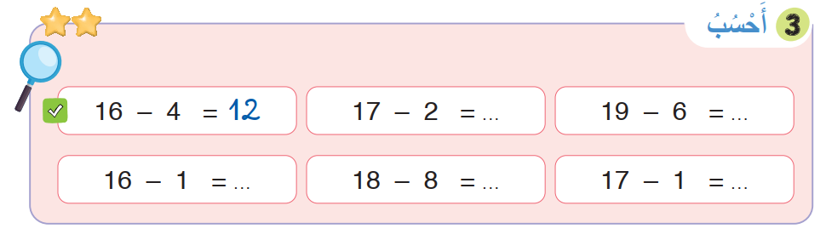
لديكم 7 دقائق للإنجاز؛ سأمر بين الصفوف لمساعدتكم؛
7

Slide 54

الآن ستشتغلون في ثنائيات كل واحد يقارن إنجازه مع إنجاز زميله، استعينوا ببطاقة التذكر

Slide 55
نصحح جماعة :
يعين الأستاذ(ة) بعض المتعلمين للقيام إلى السبورة بالتناوب للتصحيح
15
13
15
10
16

Slide 56
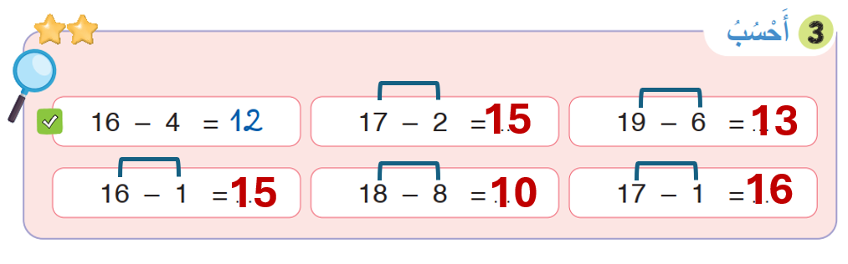
صححوا
15
13
15
10
16

Slide 57
(ة)خاص بالأستاذ
ممارسة مستقلة
4
أنجز بمفردي

Slide 58


الآن ستنجزون النشاط رقم 4 الصفحة 23 .
سأمر بين الصفوف لمساعدتكم و مراقبة كراساتكم .
7

Slide 59
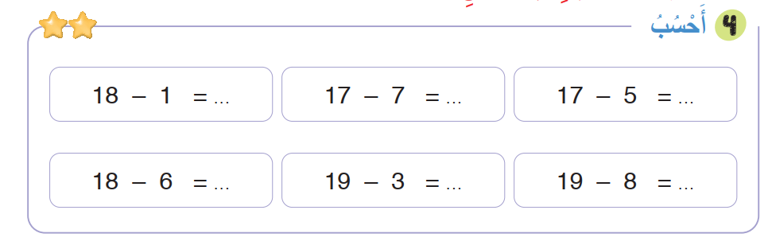
النشاط رقم 4

Slide 60
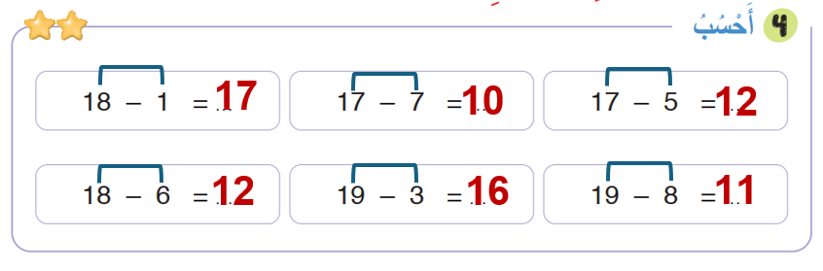
صححوا
17
10
12
12
16
11

Slide 61
(ة)خاص بالأستاذ
اختتام الدرس
5

Slide 62
انتبهوا جيدا! في المنزل، ستنجزون الأنشطة المتبقية على الصفحتين 22 و23

Slide 63
إلى اللقاء في الحصة القادمة.

Slide 64


(ة)خاص بالأستاذ
بناء على إنجازات المتعلمين خلال الممارسة المستقلة

